Slide 1
Capítulo 07: Similaridade Dinâmica

Slide 2
Introdução
Dois escoamentos com diferentes valores de comprimentos de escala, velocidades de escoamento ou propriedades do fluido podem ser aparentemente diferentes mas apresentar similaridade dinâmica.
O princípio da similaridade dinâmica é a base da mecânica dos fluidos experimental, na qual os dados precisam ser unificados e apresentados em termos de parâmetros adimensionais.

Slide 3
Introdução
O conceito de similaridade é indispensável no projeto de modelos que possam ser utilizados em testes para a predição de propriedades do escoamento em objetos de grande escala, como aeronaves, submarinos e barragens.
O entendimento da similaridade dinâmica também é importante na mecânica dos fluidos teórica, especialmente quando se deve realizar simplificações. Sob várias situações limite, certas variáveis podem ser desconsideradas, em que apenas algumas constantes devem ser obtidas experimentalmente.

Slide 4
Introdução
Parâmetros adimensionais podem ser determinados de duas formas:
Podem ser deduzidos diretamente das equações do modelo matemático, se essas equações são conhecidas.
Se, por outro lado, as equações que modelam o fenômeno não são conhecidas, os parâmetros adimensionais podem ser determinados realizando-se uma simples análise dimensional sobre as variáveis envolvidas.

Slide 5
Parâmetros adimensionais determinados de equações diferenciais
Considere um escoamento no qual tanto a viscosidade quanto a gravidade sejam importantes. Um exemplo de tal escoamento é o movimento de um barco, no qual o arrasto é causado pela geração de ondas de superfície e pelo atrito na superfície do casco.

Slide 6
Parâmetros adimensionais determinados de equações diferenciais
Todos os demais efeitos, como tensão superficial e compressibilidade são desprezados. O modelo matemático é formado pelas equações diferenciais de Navier-Stokes
e outras duas equações para u e v.
(1)

Slide 7
Parâmetros adimensionais determinados de equações diferenciais
A equação pode ser adimensionalizada definindo-se uma escala de comprimento característica l e uma escala de velocidade característica U. No caso de um barco, pode-se tomar l como o comprimento do mesmo à linha d’água e U a velocidade do escoamento não-perturbado.
A escolha por essas escalas foi feita devido à sua aparência em relação às condições de contorno; U é a condição de contorno da variável u e l ocorre na função de forma do casco do barco.

Slide 8
Parâmetros adimensionais determinados de equações diferenciais
A similaridade dinâmica requer que os escoamentos apresentem similaridade geométrica dos contornos, de modo que os comprimentos característicos sejam proporcionais.
A similaridade dinâmica requer também que os escoamentos sejam cinematicamente semelhantes, ou seja, apresentem linhas de corrente geometricamente semelhantes.
Todas as escalas de comprimentos e velocidades são proporcionais em uma classe de escoamentos dinamicamente similar.

Slide 9
Parâmetros adimensionais determinados de equações diferenciais
Introduzindo-se, então, as seguintes variáveis adimensionais, identificadas por linhas:
As condições de contorno em termos de variáveis adimensionais na Eq. (2) são independentes de l e U.
(2)

Slide 10
Parâmetros adimensionais determinados de equações diferenciais
Existem casos em que a função de forma de um corpo pode necessitar de duas escalas de comprimento, como um comprimento l e uma espessura d. Um parâmetro adimensional adicional d/l resultaria para descrever a esbelteza do corpo.
A normalização, ou representação adimensional, da pressão, depende dos efeitos dominantes no escoamento, exceto se o escoamento for conduzido por gradientes de pressão.

Slide 11
Parâmetros adimensionais determinados de equações diferenciais
Nesse caso, para escoamentos em dutos, a pressão é adimensionalizada por uma diferença característica de pressão no duto, de tal modo que o termo adimensional seja finito.
Em outros casos, quando o escoamento não é conduzido por uma diferença de pressão, a pressão é uma variável passiva e deve ser normalizada de forma a equilibrar o efeito dominante do escoamento.
Como a pressão aparece na forma de um gradiente, a pressão em si não é importante, mas sim as diferenças de pressão.

Slide 12
Parâmetros adimensionais determinados de equações diferenciais
Uma prática comum é tornar p ‒ p∞ adimensional. Dependendo da natureza do escoamento, pode-se empregar as tensões viscosas μU/l, a pressão hidrostática ρgl, ou como anteriormente a pressão dinâmica ρU².
A substituição da Eq. (2) na Eq. (1) fornece
(3)

Slide 13
Parâmetros adimensionais determinados de equações diferenciais
Fica evidente que dois escoamentos obedecerão a mesma equação diferencial adimensional se os valores dos grupos adimensionais gl/U² e ν/Ul forem idênticos.
Como as condições de contorno adimensionais são também idênticas em ambos os escoamentos, segue-se que eles terão as mesmas soluções adimensionais.

Slide 14
Parâmetros adimensionais determinados de equações diferenciais
Os parâmetros adimensionais Ul/ν e U/(ρl)^{1/2} possuem nomes especiais:
Ambos os números, Re e Fr, devem ser iguais para a similaridade dinâmica de dois escoamentos em que os efeitos viscosos e gravitacionais sejam importantes.
(4)

Slide 15
Parâmetros adimensionais determinados de equações diferenciais
Nota-se que a simples presença da gravidade não faz com que os efeitos gravitacionais sejam importantes. Para o escoamento ao redor de um objeto em um fluido homogêneo, a gravidade só é importante se ondas superficiais são geradas.
Caso contrário, os efeitos gravitacionais se resumem à adição da pressão hidrostática ao sistema completo, que pode ser eliminada absorvendo-se a gravidade no termo de pressão.

Slide 16
Parâmetros adimensionais determinados de equações diferenciais
Sob a similaridade dinâmica, as soluções adimensionais são idênticas. Então, a pressão local no ponto x = (x, y, z) precisa ser da forma
sendo chamado de coeficiente de pressão. Relações similares são válidas também para qualquer outra variável adimensional de escoamento como a velocidade u/U e a aceleração al/U².
(5)

Slide 17
Parâmetros adimensionais determinados de equações diferenciais
Segue-se que em escoamentos dinamicamente similares as variáveis locais adimensionais de escoamento são idênticas em pontos correspondentes (ou seja, para valores idênticos de x/l ).
Na análise anterior, assumiu-se que a derivada temporal na Eq. (3) foi mantida, apesar de se ter considerado que as condições de contorno fossem para regime permanente. Isto pois o escoamento resultante pode ser transiente: por exemplo, ondas instáveis podem ocorrer sob certas condições de contorno estacionárias.

Slide 18
Parâmetros adimensionais determinados de equações diferenciais
Considerando-se, agora, a situação em que as condições de contorno impostas sejam transientes. Mais especificamente, considere um objeto cuja escala de comprimento característica seja l oscilando com uma frequência ω no fluido, que se encontra em repouso na região não perturbada.
Esse problema possui uma escala de comprimento imposta e uma escala de tempo imposta 1/ω.

Slide 19
Parâmetros adimensionais determinados de equações diferenciais
Nesse caso, a escala de velocidade pode ser obtida a partir de ω e l originando U = lω. A análise precedente fornece, então,
que devem ser idênticas para a similaridade dinâmica de dois corpos em que os efeitos viscosos e gravitacionais sejam importantes.

Slide 20
Parâmetros adimensionais determinados de equações diferenciais
Todas as quantidades adimensionais são idênticas para escoamentos dinamicamente similares.
Para um corpo imerso em um escoamento, pode-se definir o coeficiente de arrasto adimensional:
sendo D a força de arrasto sobre o corpo; o fator ½ na Eq. (6) é convencional mas não necessário.
(6)

Slide 21
Parâmetros adimensionais determinados de equações diferenciais
Ao invés de escrever C_{D} em termos de uma escala de comprimento l, é normal definir o coeficiente de arrasto como
sendo A uma área característica. Os valores de C_{D} são idênticos para escoamentos dinamicamente similares. Para o caso em que o arrasto é causado por efeitos gravitacionais e viscosos, tem-se a relação funcional
(7)

Slide 22
Parâmetros adimensionais determinados de equações diferenciais
Para muitos escoamentos, os efeitos gravitacionais não são importantes. Nesse caso, Fr é irrelevante e
(8)

Slide 23
Matriz dimensional
Em vários problemas de escoamentos complicados a forma precisa das equações diferenciais pode ser desconhecida. Nesse caso, as condições para a similaridade dinâmica podem ser determinadas por meio de uma análise dimensional das variáveis envolvidas.
O princípio fundamental na análise dimensional é a de homogeneidade dimensional, que estabelece que todos os termos de uma equação devem possuir a mesma dimensão.

Slide 24
Matriz dimensional
Problemas de escoamento de fluidos sem a presença de forças eletromagnéticas nem reações químicas envolvem apenas variáveis mecânicas (como velocidade e massa específica) e variáveis térmicas (como temperatura e calor específico).
As dimensões de todas essas variáveis podem ser expressas em termos de quatro dimensões básicas: massa M, comprimento L, tempo T e temperatura θ.

Slide 25
Matriz dimensional
A dimensão de uma variável q será denotada por [q].
Por exemplo:
a dimensão da velocidade é [u] = L/T.
a da pressão é [p] = [força/área] = MLT⁻²/L² = M/LT².
a do calor específico é [c_{p}] = [energia]/[massa][temperatura] = MLT⁻²L/Mθ = L²/θT².
Quando efeitos térmicos não são considerados, todas as variáveis podem ser expressas em termos de três dimensões fundamentais: M, L e T.

Slide 26
Matriz dimensional
Se a temperatura é considerada somente na combinação com a constante de Boltzmann (kθ) ou uma constante do gás (Rθ), então as unidades da combinação são simplesmente L²/T². Nesse caso somente três dimensões são requeridas: M, L e T.
Um método de análise dimensional envolve a ideia de matriz dimensional e seu posto (rank).
Tomando-se, por exemplo, a queda de pressão Δp em uma tubulação, espera-se que a mesma dependa:
do diâmetro interno d do duto.

Slide 27
Matriz dimensional
de seu comprimento l.
da rugosidade média e da parede do tubo.
da velocidade média U do escoamento.
da densidade ρ do fluido.
e da viscosidade μ do fluido.
Pode-se escrever, então, a dependência funcional como
(9)

Slide 28
Matriz dimensional
As dimensões das variáveis podem ser dispostas na forma da seguinte matriz:
Uma matriz de dimensões como a da Eq. (10) é denominada de matriz dimensional.
(10)

Slide 29
Matriz dimensional
O posto (ou rank) de qualquer matriz é definido como o tamanho da maior submatriz quadrada que possua determinante não nulo. Testando o determinante das três primeiras colunas obtém-se
No entanto, existem determinantes não nulos de terceira ordem para essa matriz dimensional.

Slide 30
Matriz dimensional
Por exemplo, tomando-se o determinante formado pelas últimas três colunas da matriz:
Assim, o posto (rank) da matriz da Eq. (10) é r = 3. Se todos os determinantes possíveis de terceira ordem fossem nulos, então concluir-se-ia que r < 3 e o procedimento seria testar determinantes de segunda ordem.

Slide 31
Teorema Pi de Buckingham
Um dos diversos métodos de análise dimensional foi proposto por Buckingham em 1914.
Sejam q₁, q₂, ..., q_{n} as n variáveis envolvidas em um problema em particular, de modo que deva existir uma relação funcional na forma
(11)

Slide 32
Teorema Pi de Buckingham
O Teorema de Buckingham estabelece que as n variáveis podem sempre ser combinadas para formar exatamente (n ‒ r) variáveis adimensionais independentes, sendo r o posto (rank) da matriz dimensional.
Cada parâmetro adimensional é chamado de grupo Π, ou mais comumente, produto adimensional.
A Eq. (11) pode então ser escrita como uma relação funcional do tipo
(12)

Slide 33
Teorema Pi de Buckingham
Os parâmetros adimensionais não são únicos. No entanto, (n ‒ r) deles são independentes e formam um conjunto completo.
Considerando-se, por exemplo, o problema do escoamento em uma tubulação expresso por
cuja matriz dimensional, Eq. (10), possui posto (rank) r = 3.
(13)

Slide 34
Teorema Pi de Buckingham
Como existem n = 7 variáveis no problema, o número de parâmetros adimensionais deve ser n ‒ r = 4.
Deve-se, então, selecionar r = 3 variáveis como “variáveis repetitivas”, que serão as variáveis que serão repetidas em todos os parâmetros adimensionais.
As variáveis repetitivas devem possuir dimensões diferentes e, entre todas, deve-se garantir que contenham todas as dimensões fundamentais, M, L e T.

Slide 35
Teorema Pi de Buckingham
Para muitos problemas de escoamento de fluidos, escolhem-se uma velocidade característica, um comprimento característico e uma propriedade do fluido como variáveis repetitivas.
Para o problema do escoamento em um duto, serão escolhidos U, d e ρ como variáveis repetitivas.
Cada produto adimensional é formado pela combinação das três variáveis repetitivas e uma das variáveis restantes.

Slide 36
Teorema Pi de Buckingham
Por exemplo, seja o primeiro produto adimensional
Os expoentes a, b e c são obtidos do requisito de que Π₁ é adimensional. Dessa forma, tem-se
obtém-se, assim, a = ‒2, b = 0 e c = ‒1.

Slide 37
Teorema Pi de Buckingham
Dessa forma,
De modo similar, obtém-se

Slide 38
Teorema Pi de Buckingham
A representação adimensional do problema possui então a forma
Outros produtos adimensionais podem ser obtidos pela combinação dos quatro obtidos anteriormente. Por exemplo, um grupo pode ser formado de .
Outros grupos adimensionais também poderiam ser obtidos se outras variáveis repetidas fossem usadas.
(14)

Slide 39
Parâmetros adimensionais e similaridade dinâmica
Organizar as variáveis em termos de produtos adimensionais é especialmente útil para a apresentação de resultados experimentais.
Considere o caso do arrasto sobre uma esfera de diâmetro d movendo-se a uma velocidade U através de um fluido com densidade ρ e viscosidade μ. A força de arrasto pode ser escrita como
(15)

Slide 40
Parâmetros adimensionais e similaridade dinâmica
Caso não se trabalhe com grupos adimensionais, para se conduzir um experimento seria necessário determinar D versus d, mantendo-se U, ρ e μ constantes; na sequência, determinar D versus U, mantendo-se d, ρ e μ fixos e assim por diante.
No entanto, tal duplicação de esforços não é necessário se a Eq. (15) for escrita em termos de grupos adimensionais. Uma análise da Eq. (15) resulta em
(16)

Slide 41
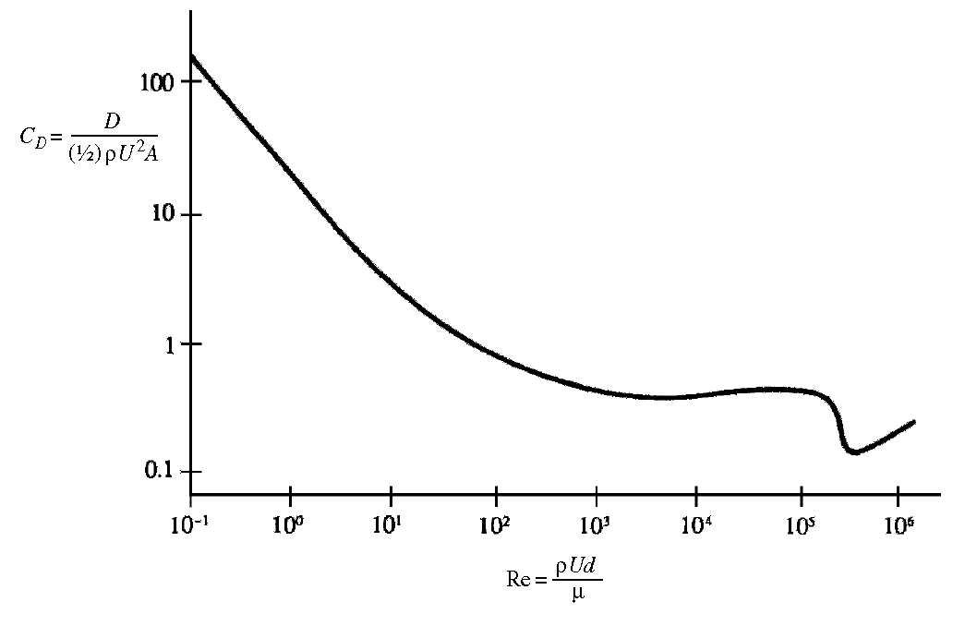
Parâmetros adimensionais e similaridade dinâmica
Isso reduz o número de variáveis de cinco para duas, e consequentemente uma simples curva experimental.

Slide 42
Parâmetros adimensionais e similaridade dinâmica
Não apenas a apresentação de dados é unificada e simplificada, mas o custo de experimentação é drasticamente reduzido.
A ideia de produtos adimensionais é intimamente associada com o conceito de similaridade. De fato, a simplificação de todos os dados experimentais em um simples gráfico somente é possível pois todos os escoamentos apresentando os mesmos valores para Reynolds, Re = ρUd/μ, são dinamicamente similares.

Slide 43
Parâmetros adimensionais e similaridade dinâmica
Para o escoamento ao redor de uma esfera, a pressão em qualquer ponto x = (x, y, z) pode ser escrita como
Uma análise dimensional fornece o coeficiente de pressão local
(17)

Slide 44
Parâmetros adimensionais e similaridade dinâmica
É necessário que as variáveis adimensionais do escoamento local sejam idênticas aos pontos correspondentes em escoamentos dinamicamente similares.
A diferença entre as Eqs. (16) e (17) deve ser notada. A Eq. (16) é uma relação entre todas as quantidades (escalas de movimento), enquanto a Eq. (17) é válida apenas localmente em um ponto.

Slide 45
Parâmetros adimensionais e similaridade dinâmica
Previsão do comportamento do escoamento a partir de considerações dimensionais
Uma observação interessante é que para pequenos números de Reynolds, conforme a figura anteriormente mostrada:

Slide 46
Parâmetros adimensionais e similaridade dinâmica
Tal comportamento pode ser explicado apenas por bases dimensionais. Para pequenos valores de Reynolds, espera-se que as forças de inércia nas equações do movimento se tornem desprezíveis. Assim, ρ desaparece da Eq. (15), de modo que
O único produto adimensional que pode ser formado apresenta a forma D/μUd. Como não há outro parâmetro adimensional do qual D/μUd possa depender, ele deve ser uma constante
(18)

Slide 47
Parâmetros adimensionais e similaridade dinâmica
que é equivalente a . É observado que a força de arrasto em escoamentos com números de Reynolds baixos é linearmente proporcional à velocidade U; esta é frequentemente chamada de Lei da resistência de Stokes.
No extremo oposto, observa-se que C_{D} se torna independente de Re para valores de Re > 10³. Nesse caso o arrasto é gerado principalmente pela formação de uma esteira turbulenta, na qual a viscosidade possui uma influência indireta sobre o escoamento. Nesse limite μ desaparece da Eq. (15) fornecendo

Slide 48
Parâmetros adimensionais e similaridade dinâmica
O único produto adimensional é D/ρU²d², de modo que
que é equivalente a C_{D} = const. Nota-se que a força de arrasto é proporcional a U² para escoamentos com números de Reynolds elevados. Tal regra é frequentemente aplicada para estimar vários tipos de forças devido ao vento, como as sobre estruturas industriais, casas, automóveis e superfícies oceânicas.
(19)

Slide 49
Parâmetros adimensionais e similaridade dinâmica
É claro que relações muito úteis podem ser estabelecidas baseadas em considerações físicas associadas à análise dimensional. No caso apresentado, observa-se que para baixos números de Reynolds , enquanto para altos Reynolds .
Experimentos podem então ser conduzidos para verificar se as relações são válidas e para determinar as constantes desconhecidas de tais relações. Tais argumentos são constantemente empregados em problemas complicados de escoamentos de fluidos como é o caso da turbulência.

Slide 50
Comentários sobre testes experimentais
O conceito de similaridade é a base para testes experimentais, nos quais os dados obtidos de um escoamento podem ser aplicados a outros escoamentos.
O custo de experimentação de objetos em escala real (normalmente chamados de protótipos) pode ser grandemente reduzido com experimentos em um modelo menor geometricamente similar.

Slide 51
Comentários sobre testes experimentais
Alternativamente, experimentos com um fluido relativamente inconveniente, como ar ou hélio, pode ser substituído por um experimento com um fluido de mais fácil manuseio como a água.
Em muitas situações de escoamento, forças de atrito e gravitacionais são importantes, o que requer que tanto o número de Reynolds quanto o número de Froude sejam replicados nos testes experimentais.

Slide 52
Comentários sobre testes experimentais
Uma vez que Re = Ul/ν e Fr = U/(gl)^{1/2}, para se satisfazer ambos os critérios simultaneamente seria necessário que e que à medida que o comprimento do modelo variasse.
Desse modo, tem-se que os números de Reynolds e de Froude não podem ser replicados simultaneamente a menos que fluidos de diferentes viscosidades fossem utilizados nos escoamentos sobre o modelo e sobre o protótipo.

Slide 53
Comentários sobre testes experimentais
Tal prática torna-se inviável ou mesmo impossível, uma vez que por vezes se necessita de viscosidades não encontradas em fluidos comuns.
Nesse caso é necessário decidir qual das duas forças é mais importante no escoamento e o modelo é projetado com base no número adimensional correspondente.
Correções então podem ser aplicadas para levar em consideração a desigualdade do outro grupo adimensional.

Slide 54
Comentários sobre testes experimentais
Embora a similaridade geométrica é uma pré-condição para a similaridade dinâmica, por vezes não é possível mantê-la. Em um modelo de um leito fluvial, um modelo geometricamente similar resulta em uma fluxo no qual a capilaridade e efeitos viscosos se tornam dominantes.
Nesse caso, é necessário utilizar uma escala vertical maior que a horizontal. Tais modelos distorcidos não possuem similaridade completa, sendo necessário aplicar correções antes de realizar previsões sobre o protótipo.

Slide 55
Comentários sobre testes experimentais
Exemplo: Um navio de 100 m de comprimento deve navegar a 10 m/s. Sua superfície submersa é de 300 m². Encontre a velocidade de um modelo com escala de 1/25, desprezando os efeitos de atrito. O arrasto medido é de 60 N quando o modelo é testado em um tanque de reboque à velocidade do modelo. Baseado nas informações fornecidas, estime o arrasto no protótipo após realizar as correções para os efeitos de atrito.

Slide 56
Comentários sobre testes experimentais
Primeiramente estima-se a velocidade desconsiderando-se os efeitos de atrito. Nesse caso, a força de arrasto adimensional depende apenas do número de Froude
Equacionando os números de Froude para o modelo (denotado pelo subscrito m) e o protótipo (denotado pelo subscrito p), tem-se
(20)

Slide 57
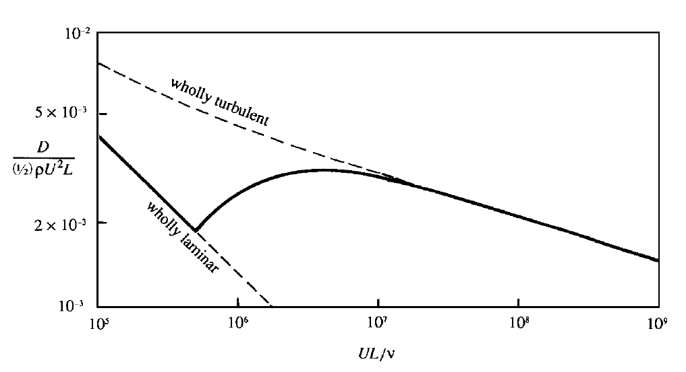
Comentários sobre testes experimentais
O arrasto total sobre o modelo é igual a 60 N para essa velocidade do modelo. Do arrasto total medido, parte se deve a efeitos de atrito. O arrasto de atrito pode ser estimado tratando a superfície do casco como uma placa plana, para o qual o coeficiente de atrito C_{D} é dado como uma função do número de Reynolds:

Slide 58
Comentários sobre testes experimentais
Empregando-se o valor de ν = 10⁻⁶ m²/s para a água, tem-se
Para esse números de Reynolds, tem-se da figura que o coeficiente de arrasto por atrito é

Slide 59
Comentários sobre testes experimentais
Utilizando-se um valor de ρ = 1000 kg/m³ para a água, estima-se
Descontando-se do arrasto total sobre o modelo de 60 N, tem-se que o arrasto de onda é então 60 ‒ 2,88 = 57,12 N.
O arrasto de onda obedece à Eq. (20), o que significa que D/(ρU²l²) para os dois escoamentos é idêntico, sendo D o arrasto de onda somente.

Slide 60
Comentários sobre testes experimentais
Dessa forma, tem-se o arrasto de onda sobre o protótipo:
Tendo-se estimado o arrasto de onda sobre o protótipo, pode-se determinar o arrasto de atrito. Assim:

Slide 61
Comentários sobre testes experimentais
O arrasto total sobre o protótipo é então (8,92 + 0,225)×10⁵ = 9,14 ×10⁵ N.
Caso os efeitos de atrito não fossem corrigidos e se assumisse que o arrasto medido sobre o modelo fosse todo devido a efeitos de onda, o arrasto sobre o protótipo encontrado pela Eq. (20) seria

Slide 62
Significado de parâmetros adimensionais comuns
Número de Reynolds
O número de Reynolds é a razão entre forças de inércia e forças viscosas
A igualdade de Re é um requisito para a similaridade dinâmica de escoamentos em que forças viscosas sejam importantes.

Slide 63
Significado de parâmetros adimensionais comuns
Número de Froude
O número de Froude é definido como
A igualdade de Fr é um requisito para a similaridade dinâmica de escoamentos com superfície livre nos quais as forças de gravidade sejam dinamicamente significativas. Alguns exemplos de escoamentos são o movimento de um navio, o escoamento em canais abertos e em vertedouros de barragens.

Slide 64
Significado de parâmetros adimensionais comuns
Número de Froude interno
Em um fluido estratificado por variações de densidade, a força gravitacional apresenta um papel importante sem a presença de uma superfície livre. Então a força de gravidade efetiva em uma situação de duas camadas é a força de flutuabilidade (ρ₂ ‒ ρ₁)g . Nesse caso, define-se o número de Froude interno como
(21)

Slide 65
Significado de parâmetros adimensionais comuns
sendo a “gravidade reduzida”. Para um fluido continuamente estratificado que possua uma frequência máxima de flutuabilidade N, tem-se da similaridade
que é análoga à Eq. (21) uma vez que é similar a .

Slide 66
Significado de parâmetros adimensionais comuns
Número de Richardson
Ao invés de definir o número de Froude interno, é mais comum definir o parâmetro adimensional que é equivalente a 1/Fr². Ele é chamado de número de Richardson e em uma situação de duas camadas é definido como
Em um fluido continuamente estratificado, tem-se
(22)
(23)

Slide 67
Significado de parâmetros adimensionais comuns
O número de Richardson deve ser igual para a similaridade dinâmica de dois escoamentos estratificados.
As Eqs. (22) e (23) definem os números de Richardson volumétricos em termos de l, N e U. Pode-se, também, definir o número de Richardson envolvendo valores locais do gradiente de velocidades e a estratificação em uma certa profundidade z. Esse é o chamado número de Richardson de gradiente, definido como
Números de Richardson locais são importantes para instabilidade e turbulência em fluidos estratificados.

Slide 68
Significado de parâmetros adimensionais comuns
Número de Mach
O número de Mach é definido como
sendo c a velocidade do som.
A igualdade de números de Mach é um requisito para a similaridade dinâmica de escoamentos de fluidos compressíveis.
Os efeitos de compressibilidade podem ser desprezados se M < 0,3.

Slide 69
Significado de parâmetros adimensionais comuns
Número de Prandtl
O número de Prandtl é um parâmetro adimensional para escoamentos envolvendo condução de calor. É definido como
O número de Prandtl é uma propriedade do fluido e não uma variável do escoamento.
A similaridade dinâmica de escoamentos envolvendo efeitos térmicos requer a igualdade de números de Prandtl.

